Slide 1
12. HAFTA
İklim Sistemi II: Sıcaklığın Dağılışı
12
7-11 Aralık 2026 · 2 ders saati · Kitap s. 97-99, 101-105
ÖĞRENME ÇIKTISI · COĞ.9.3.2
İklim sisteminin bileşen ve değişkenlerini çözümleyebilme
Süreç bileşenleri
a) İklim sisteminin bileşen ve değişkenlerini belirler.
b) İklim sistemine ait değişkenler arasındaki ilişkileri belirler.
9. Sınıf Coğrafya · 3. Ünite (A): Hava Olayları ve İklim Sistemi
134 / 268
Notes:
AMAÇ: Haftanın öğrenme çıktısını ve süreç bileşenlerini tanıtmak: bu hafta odak sıcaklık değişkeni ve değişkenler arası ilişki (b).
SÜRE: 80 dakikalık akış (ders planı, 12. hafta): giriş 5 · sıcaklığın dağılışını etkileyen faktörler 15 · i̇zoterm, sıcaklık kuşakları ve dünyada sıcaklığın dağılışı 8 · i̇kili uygulama 12 · geçiş 2 (E) · uygulama 6 (E) · türkiye'de sıcaklığın dağılışı ve güneşlenme süresi 8 · grup uygulaması 14 · paylaşım, toparlama ve çıkış kartı 10. 40. dakika s. 102 ikili uygulamasının sonundadır. Giriş 5 dk.
NASIL: 'Geçen hafta sıcaklığın kaynağını ve Dünya'nın hareketlerini gördük; bugün sıcaklığı yerden yere değiştiren diğer faktörleri ve sıcaklığın dünyada, Türkiye'de dağılışını haritalardan okuyacağız.' Atlasların masada olduğunu kontrol edin (ikili başına bir).
KAYNAK: Program (2026) COĞ.9.3.2 a-b; ders planı 12. hafta; kitap s. 97-105.

Slide 2
Bugün neler yapacağız?
12. HAFTA
1
2
3
4
5
Hızlı yoklama
Faktörler
Dünyada sıcaklık
Leylekler
Türkiye'de sıcaklık
Geçen haftadan üç soru
Bakıdan bitki örtüsüne sekiz faktör
Kuşaklar, izotermler, ocak-temmuz
Göç ve Dünya'nın yıllık hareketi
Haritalar ve grup çalışması
9. Sınıf Coğrafya · 3. Ünite (A): Hava Olayları ve İklim Sistemi
135 / 268
Notes:
AMAÇ: Dersin yol haritasını göstermek (30 sn).
NASIL: 3. istasyondaki ikili uygulama (s. 102) dersin ilk yarısını bitirir; 4. ve 5. istasyon gruplarla yapılır.
KAYNAK: Ders planı, 12. hafta akışı (dokuz aşama).

Slide 3
Hızlı yoklama: geçen hafta
MİNİ KÂĞIT
Türkiye'de sıcaklık güneyden kuzeye neden azalır?
1
Bir gün içinde sıcaklığın değişmesinin nedeni nedir?
2
Mevsimleri oluşturan iki durum nedir?
3
Öz izleme kartı: 2. satır (sıcaklık faktörleri ve dağılışı) · 'başladım'
9. Sınıf Coğrafya · 3. Ünite (A): Hava Olayları ve İklim Sistemi
Kitap s. 94-96
136 / 268
Notes:
AMAÇ: 11. haftanın üç temel sonucunu yoklamak (geçen haftanın tekrarı); öz izleme kartında bugünün satırını açmak.
SÜRE: Giriş: 5 dk (3 dk yazma, 1 dk cevap, 1 dk öz izleme).
NASIL: Öğrenciler mini kâğıda kısa cevap yazar; kâğıtları ters çevirirler. Bu sırada gözlem günlüklerini masada görün. Öz izleme kartında 2. satıra (sıcaklık faktörleri ve dağılışı) 'başladım' işareti.
BEKLENEN CEVAP: 1) Enlem: Dünya'nın geoit şekli nedeniyle Güneş ışınlarının geliş açısı kuzeye doğru daralır (sıcaklık-enlem ilişkisi). · 2) Dünya'nın dönme hareketi (günlük hareket): sabah, öğle ve akşam saatlerindeki sıcaklık değerlerinin değişmesindeki etken günlük harekettir. · 3) Eksen eğikliği (23° 27') ve Dünya'nın Güneş etrafında dolanması.
KAYNAK: Kitap s. 94-96; ders planı 12. hafta 1. aşama.

Slide 4
Hızlı yoklama: geçen hafta — cevap
ÖRNEK CEVAP
Türkiye'de sıcaklık güneyden kuzeye neden azalır?
Enlem: Dünya'nın geoit şekli nedeniyle Güneş ışınlarının geliş açısı kuzeye doğru daralır (sıcaklık-enlem ilişkisi).
1
Bir gün içinde sıcaklığın değişmesinin nedeni nedir?
Dünya'nın dönme hareketi (günlük hareket): sabah, öğle ve akşam saatlerindeki sıcaklık değerlerinin değişmesindeki etken günlük harekettir.
2
Mevsimleri oluşturan iki durum nedir?
Eksen eğikliği (23° 27') ve Dünya'nın Güneş etrafında dolanması.
3
Öz izleme kartı: 2. satır (sıcaklık faktörleri ve dağılışı) · 'başladım'
9. Sınıf Coğrafya · 3. Ünite (A): Hava Olayları ve İklim Sistemi
Kitap s. 94-96
137 / 268
Notes:
AMAÇ: Mini kâğıt sorularının cevabı.
NASIL: Kâğıtları sıra arkadaşıyla değiştirip birlikte kontrol ettirin; çoğu yanlışsa 11. haftanın Görsel 3.6 ve 3.9 slaytlarına kısaca dönün.
BEKLENEN CEVAP: 1) Enlem: Dünya'nın geoit şekli nedeniyle Güneş ışınlarının geliş açısı kuzeye doğru daralır (sıcaklık-enlem ilişkisi). · 2) Dünya'nın dönme hareketi (günlük hareket): sabah, öğle ve akşam saatlerindeki sıcaklık değerlerinin değişmesindeki etken günlük harekettir. · 3) Eksen eğikliği (23° 27') ve Dünya'nın Güneş etrafında dolanması.
KAYNAK: Kitap s. 94-96; ders planı 12. hafta 1. aşama.

Slide 5
Sıcaklığı etkileyen faktörler: bugün 1ç-8
FAKTÖRLER
1. Güneş Işınlarının Geliş Açısı
a) Dünya’nın Şekli ve Enlem
s. 94 · 11. hafta
b) Dünya’nın Dönme Hareketi (Günlük Hareket)
s. 95 · 11. hafta
c) Dünya’nın Dolanma Hareketi (Yıllık Hareket)
s. 95 · 11. hafta
ç) Eğim ve Bakı
s. 97 · bugün
2. Yükselti
s. 97
3. Güneşlenme Süresi
s. 98
4. Okyanus Akıntıları
s. 98
5. Atmosfer Nemi
s. 99
6. Rüzgârlar
s. 99
7. Kara ve Denizlerin Etkisi
s. 99
8. Bitki Örtüsü
s. 99
Faktör | Sıcaklığa etkisi | Örnek
Eğim ve bakı | … | …
…
Defterine bu tabloyu çiz: her faktörde bir satır doldur.
9. Sınıf Coğrafya · 3. Ünite (A): Hava Olayları ve İklim Sistemi
Kitap s. 94-99
138 / 268
Notes:
AMAÇ: Faktör listesinin bu haftaki kısmını göstermek; defter tablosunu başlatmak.
SÜRE: Faktörler: 15 dk (eğim-bakı 1 · yükselti ve profil 3 · güneşlenme-nem 1 · akıntılar 3 · rüzgâr, kara-deniz, bitki 2 · harfli fotoğraf 3 · tablo kontrolü 2).
NASIL: Geçen hafta 1a-1c işlendi (gri). Öğrenciler defterdeki 'faktör → sıcaklığa etkisi → örnek' tablosuna her faktörde bir satır ekler; aşamanın sonunda kontrol slaytı vardır.
KAYNAK: Kitap s. 94-99 alt başlıkları (birebir).

Slide 6
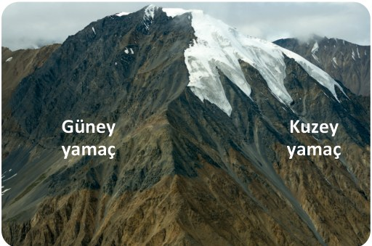
ç) Eğim ve bakı
GELİŞ AÇISI
Güneş ışınlarının geliş açısı, topoğrafyanın eğim ve bakı durumuna göre değişir. Arazideki eğimin farklı olması, Güneş ışınlarının geliş açısını etkilediği için sıcaklık değerlerinin kısa mesafelerde değişmesine neden olur.
BAKI
Yer şekillerinin Güneş’e karşı konumuna bakı denir. Güneş’e dönük yamaçlar daha fazla ısınır.
Görsel 3.14 (kitap s. 97)
Bakı faktörü; bitki örtüsünün gelişimi, toprak nemi, yerleşme, güneş enerjisi potansiyeli ve tarım üzerinde de etkilidir.
Kar hangi yamaçta daha çok kalmış? Türkiye'de dağların hangi yamacı daha sıcak?
9. Sınıf Coğrafya · 3. Ünite (A): Hava Olayları ve İklim Sistemi
Kitap s. 97
139 / 268
Notes:
AMAÇ: Eğim ve bakının geliş açısını, dolayısıyla sıcaklığı kısa mesafelerde değiştirdiğini göstermek.
NASIL: Görsel 3.14'te iki yamacı karşılaştırın: 'Kar hangi yamaçta daha çok kalmış?' Sonra sorun: 'Türkiye'de dağların hangi yamacı daha sıcaktır?'
BEKLENEN CEVAP: Kar kuzey yamaçta daha çok kalmış (az ısınır). Türkiye'de dağların güney yamaçları daha sıcaktır: kuzey yarım kürenin orta kuşağında Güneş'e dönük yamaçlar güneye bakar.
KAYNAK: Kitap s. 97 (ç) Eğim ve Bakı, Görsel 3.14).

Slide 7
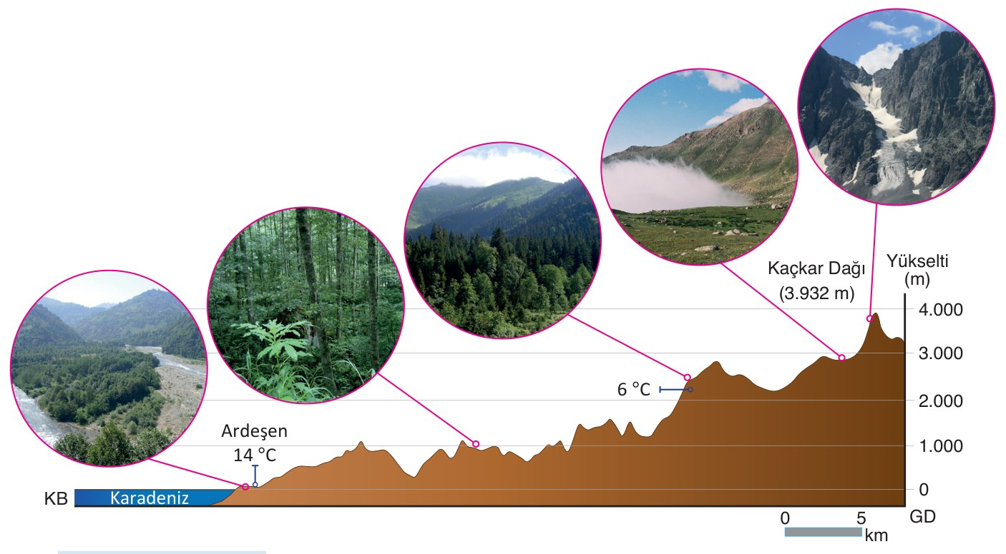
2. Yükselti: kıyıdan Kaçkar’a
PROFİL
Troposferde yükselti arttıkça sıcaklık azalır.
Aynı enlem üzerindeki iki yerden yükseltisi fazla olanın sıcaklık değeri daha düşüktür.
Profili oku:
1. Kıyıdan yükseklere sıcaklık nasıl değişiyor?
2. Bitki örtüsü nasıl değişiyor?
3. Temel faktör hangisi?
Görsel 3.15 (kitap s. 98)
Kıyı: Ardeşen 14 °C · yüksek kesim: 6 °C · Kaçkar Dağı 3.932 m
9. Sınıf Coğrafya · 3. Ünite (A): Hava Olayları ve İklim Sistemi
Kitap s. 97-98
140 / 268
Notes:
AMAÇ: Yükseltinin sıcaklığa etkisini Doğu Karadeniz profilinden çıkarmak (OGM 139 çözümlü profil sorusuyla paralel).
NASIL: Önce kuralı okutun (troposferde yükseldikçe sıcaklık azalır). Profili soldan sağa okuyun: kıyıda Ardeşen 14 °C, yükseklerde 6 °C; fotoğraflar bitki örtüsünün değişimini gösterir. Üç soruyu sorun, 2-3 cevap alın.
BEKLENEN CEVAP: Kıyıdan yükseklere çıktıkça sıcaklık düşer (14 °C → 6 °C); bitki örtüsü kuşaklar oluşturur: geniş yapraklı orman → karma orman → iğne yapraklı orman → çayır; en yüksekte buzul. Temel faktör: yükselti.
KAYNAK: Kitap s. 97-98 (2. Yükselti, Görsel 3.15); OGM Materyal 139 (profil; temel faktör YÜKSELTİ).

Slide 8
2. Yükselti: kıyıdan Kaçkar’a — örnek cevap
ÖRNEK CEVAP
Yükselti
• Sıcaklık: kıyıda 14 °C → yükseklerde 6 °C (8 °C daha soğuk)
• Bu nedenle doğal bitki örtüsü kuşaklar oluşturur.
• Kaçkar Dağları’nın yüksek kesimlerinde ise buzullara rastlanır.
Temel faktör: YÜKSELTİ
Görsel 3.15 (kitap s. 98)
geniş yapraklı orman
→ karma orman
→ iğne yapraklı orman
→ çayır
→ buzul
9. Sınıf Coğrafya · 3. Ünite (A): Hava Olayları ve İklim Sistemi
Kitap s. 97-98
141 / 268
Notes:
AMAÇ: Profil sorusunun kitaba dayalı örnek cevabı.
NASIL: Hesap: 14 − 6 = 8 °C. Kitap fotoğrafların hangi kuşak olduğunu tek tek yazmaz; sıralamayı kitabın cümlesinden verin. Yükselti etkisinin bir başka örneği Kuzeydoğu Anadolu'dur (kitapta 'sıcaklıklık' yazım hatası; slaytta 'sıcaklık').
BEKLENEN CEVAP: Kıyıdan yükseklere çıktıkça sıcaklık düşer (14 °C → 6 °C); bitki örtüsü kuşaklar oluşturur: geniş yapraklı orman → karma orman → iğne yapraklı orman → çayır; en yüksekte buzul. Temel faktör: yükselti.
KAYNAK: Kitap s. 97-98 (2. Yükselti, Görsel 3.15); OGM Materyal 139 (profil; temel faktör YÜKSELTİ).

Slide 9
Güneşlenme süresi ve atmosfer nemi
FAKTÖRLER
3. Güneşlenme süresi
5. Atmosfer nemi
Bir yerin gündüz boyunca Güneş’ten gelen ışınlarla aydınlanma süresi ne kadar uzunsa sıcaklığı o kadar yüksek olur.
Güneşlenme süresi; mevsime, bakıya, enleme ve bulutluluk oranına göre değişiklik gösterir.
Su buharı, Güneş’ten gelen enerjiyi soğurarak yer ışımasını engeller. Bu sebeple havanın nemli olduğu bölgelerde sıcaklık farkları azalır.
Nemin az olduğu bölgeler (çöller, yüksek yerler) gündüz çok ısınır, gece de hızla soğur.
Çölde gündüz çok sıcak, gece soğuk: neden?
9. Sınıf Coğrafya · 3. Ünite (A): Hava Olayları ve İklim Sistemi
Kitap s. 98-99
142 / 268
Notes:
AMAÇ: İki faktörü kısa kartlarla işlemek: ışığın süresi ve havadaki su buharı.
NASIL: Kartları okutun; nem kartında 'Çölde gece neden soğuk?' diye sorun. Türkiye'nin güneşlenme haritası aşama 7'de (s. 104) gelecek.
BEKLENEN CEVAP: Çölde hava kurudur; su buharı az olduğundan yer ışıması tutulmaz, yer gece hızla soğur.
KAYNAK: Kitap s. 98 (3. Güneşlenme Süresi), s. 99 (5. Atmosfer Nemi).

Slide 10
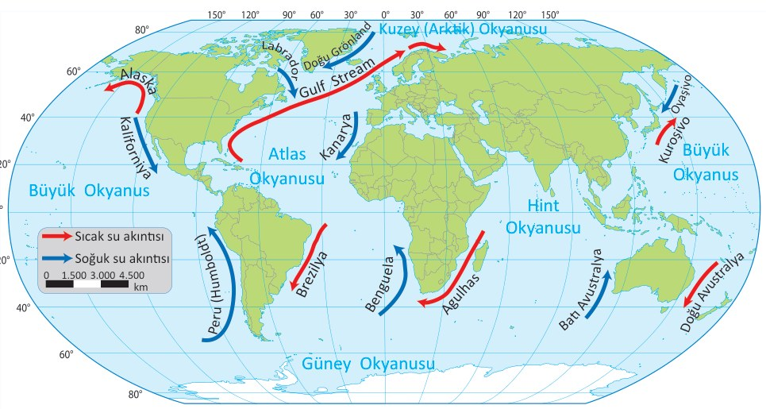
4. Okyanus akıntıları
HARİTA
Okyanus suları, akıntılarla Ekvator ve kutuplar arasında yer değiştirerek geçtiği yerlerin sıcaklığını etkiler.
Kaynağını Ekvator’a yakın yerlerden alan okyanus akıntıları sıcak, kutuplara yakın yerlerden alanlar ise soğuktur.
Coriolis etkisi
Dünya’nın batıdan doğuya dönmesine bağlı olarak rüzgârlar ve okyanus akıntılarının kuzey yarım kürede sağa, güney yarım kürede sola sapmasına neden olur.
Harita 3.1: Okyanus akıntıları (kitap s. 98)
Görev: iki sıcak (kırmızı), iki soğuk (mavi) akıntı bul — kaynağı nerede?
9. Sınıf Coğrafya · 3. Ünite (A): Hava Olayları ve İklim Sistemi
Kitap s. 98
143 / 268
Notes:
AMAÇ: Okyanus akıntılarının sıcaklığa etkisini Harita 3.1'den okumak; Coriolis etkisini tanımak.
NASIL: Harita okuyucular atlasta da akıntılar haritasını açar. Görev: kırmızı oklardan iki sıcak, mavi oklardan iki soğuk akıntı bulun; kaynağı Ekvator'a mı kutba mı yakın? Coriolis kutusunu okutup yer kürede sapmayı gösterin.
BEKLENEN CEVAP: Sıcak: Gulf Stream, Kuroşivo, Brezilya, Agulhas, Doğu Avustralya, Alaska. Soğuk: Labrador, Kanarya, Kaliforniya, Peru (Humboldt), Benguela, Batı Avustralya, Oyaşivo, Doğu Grönland.
KAYNAK: Kitap s. 98 (4. Okyanus Akıntıları, Harita 3.1 ve 'Coriolis Kuvveti ve Etkileri' kutusu; akıntı adları haritadan).

Slide 11
4. Okyanus akıntıları — cevap
ÖRNEK CEVAP
Sıcak akıntılar
Gulf Stream · Kuroşivo · Brezilya · Agulhas · Doğu Avustralya · Alaska
kaynağı Ekvator’a yakın
Soğuk akıntılar
Labrador · Kanarya · Kaliforniya · Peru (Humboldt) · Benguela · Batı Avustralya · Oyaşivo · Doğu Grönland
kaynağı kutuplara yakın
Harita 3.1: Okyanus akıntıları (kitap s. 98)
Coriolis: kuzey yarım kürede sağa, güney yarım kürede sola sapma → akıntılar halkalanır
9. Sınıf Coğrafya · 3. Ünite (A): Hava Olayları ve İklim Sistemi
Kitap s. 98
144 / 268
Notes:
AMAÇ: Harita 3.1'deki sıcak ve soğuk akıntılar.
NASIL: Öğrencinin seçtiği herhangi iki sıcak ve iki soğuk akıntı doğrudur. Kuzeybatı Avrupa'yı ılıtan Gulf Stream'i (s. 102 uygulamasının 5. sorusu için) vurgulayın.
BEKLENEN CEVAP: Sıcak: Gulf Stream, Kuroşivo, Brezilya, Agulhas, Doğu Avustralya, Alaska. Soğuk: Labrador, Kanarya, Kaliforniya, Peru (Humboldt), Benguela, Batı Avustralya, Oyaşivo, Doğu Grönland.
KAYNAK: Kitap s. 98 (4. Okyanus Akıntıları, Harita 3.1 ve 'Coriolis Kuvveti ve Etkileri' kutusu; akıntı adları haritadan).

Slide 12
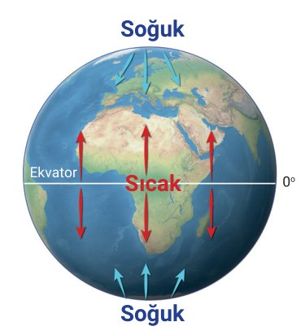
Rüzgârlar, kara ve denizler, bitki örtüsü
FAKTÖRLER
6. Rüzgârlar
7. Kara ve denizler
8. Bitki örtüsü
Hava kütleleri oluştukları yerin sıcaklık özelliklerini taşır.
Örneğin kuzey yarım kürede yer alan Türkiye’de güneyden esen rüzgârlar hava sıcaklığını artırır, kuzeyden esenler ise düşürür.
Özgül ısısı daha yüksek olan denizler, karalara göre daha yavaş ısınıp daha yavaş soğur.
Denizel alanlarda sıcaklık farkları daha azdır.
Bitki örtüsü, Güneş ışınlarının bir kısmını emerek gündüzleri yerin fazla ısınmasını önler.
Geceleri de yerden ışıyan sıcaklığın bir bölümünü tutarak fazla soğumayı engeller.
Görsel 3.16 (kitap s. 99)
Ekvator yönünden esen rüzgârlar sıcaklığı artırırken kutuplardan esen rüzgârlar sıcaklığı düşürür.
Özgül ısı: Cisimlerin bir gramının sıcaklığının 1°C artması için gereken enerji miktarına özgül ısı denir.
Kentsel ısı adası: Ayrıca büyük kentler çevresine göre daha sıcaktır. (Uygulaması 14. haftada, s. 100.)
9. Sınıf Coğrafya · 3. Ünite (A): Hava Olayları ve İklim Sistemi
Kitap s. 99
145 / 268
Notes:
AMAÇ: Üç faktörün sıcaklığa etkisini kısa kartlarla işlemek; kentsel ısı adası kavramını tanıtmak.
NASIL: Görsel 3.16'da okların yönünü gösterin: Ekvator'dan gelen sıcak, kutuptan gelen soğuk. 'Lodos esince İstanbul'da hava neden ılır?' sorusunu Türkiye örneğiyle bağlayın (güneyden esen rüzgâr). Özgül ısıda 'yazın deniz neden geç ısınır?' sorusu. Kentsel ısı adasının uygulaması 14. haftada (s. 100).
BEKLENEN CEVAP: Güneyden (Ekvator yönünden) esen rüzgâr sıcak hava kütlesi taşır. Denizin özgül ısısı yüksektir: geç ısınır, geç soğur.
KAYNAK: Kitap s. 99 (6-8. faktörler, Görsel 3.16, kentsel ısı adası cümlesi). 'Lodos' adı kitapta bu sayfada yoktur; yerel rüzgârlar 13. haftada (s. 114) işlenir.

Slide 13
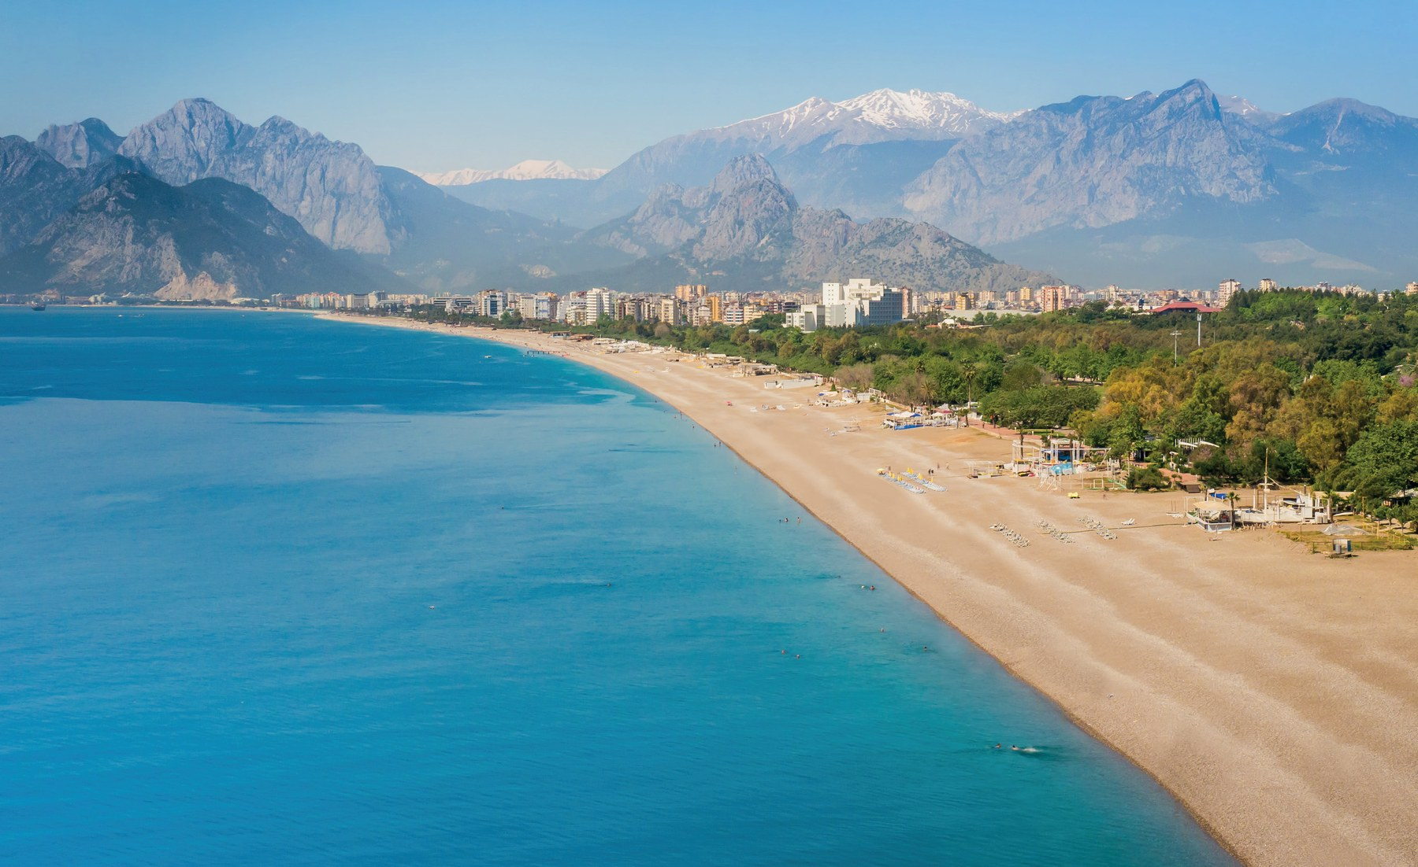
Bu kıyıda sıcaklığı ne belirliyor?
GÖRSEL OKU
c
ç
a
d
b
Her harf: daha sıcak mı, daha serin mi? Hangi faktör?
9. Sınıf Coğrafya · 3. Ünite (A): Hava Olayları ve İklim Sistemi
Kitap s. 99
146 / 268
Notes:
AMAÇ: Dört faktörü tek fotoğrafta bulmak (OGM 137 boşluk doldurma, harfli görsel ile paralel; kitabın kendi Görsel 3.17'si, künyesi gizlenmiş).
NASIL: Fotoğraftaki beş harfi okutun; ikililer her harf için 'daha sıcak / daha serin' ve faktör adını söyler (1 dk), sonra sınıfça cevap. Fotoğrafın çekildiği yer kitapta yazılmaz; yer adı vermeyin.
BEKLENEN CEVAP: a deniz: gündüz karaya göre serin · b kara: gündüz denize göre sıcak (kara-deniz ısınma farkı) · c dağın yüksek kesimi: soğuk (yükselti) · ç şehir: çevresine göre sıcak (kentsel ısı adası) · d gür bitki örtüsü: gündüz serin, gece sıcak.
KAYNAK: Kitap s. 99 Görsel 3.17 ve künyesi; OGM Materyal 137 (aynı beş eşleştirme).

Slide 14
Bu kıyıda sıcaklığı ne belirliyor? — cevap
ÖRNEK CEVAP
a · b
Karalar ve denizler arasındaki ısınma farkından dolayı gündüz vakti denizlere (a) göre karalar (b) daha sıcaktır.
c
ç
c
Yerden yükseldikçe sıcaklık azaldığından dağların yüksek kesimlerinde sıcaklık düşüktür (c).
a
d
b
ç
Şehirler, çevresine göre daha sıcaktır (ç).
d
Bitki örtüsünün gür olduğu alanlar; bulunduğu çevreye göre gündüz daha serin, gece daha sıcaktır (d).
Kentsel ısı adası adı verilen bu durumun en önemli nedeni şehirlerin beton ve asfaltla kaplı olmasıdır.
9. Sınıf Coğrafya · 3. Ünite (A): Hava Olayları ve İklim Sistemi
Kitap s. 99
147 / 268
Notes:
AMAÇ: Harflerin cevabı: kitaptaki künyenin metni.
NASIL: Künyedeki cümleler birebir kitaptandır. Kentsel ısı adası (ç) bu ünitede 14. haftada uygulamayla derinleşir (s. 100).
BEKLENEN CEVAP: a deniz: gündüz karaya göre serin · b kara: gündüz denize göre sıcak (kara-deniz ısınma farkı) · c dağın yüksek kesimi: soğuk (yükselti) · ç şehir: çevresine göre sıcak (kentsel ısı adası) · d gür bitki örtüsü: gündüz serin, gece sıcak.
KAYNAK: Kitap s. 99 Görsel 3.17 ve künyesi; OGM Materyal 137 (aynı beş eşleştirme).

Slide 15
Faktör tablomuz: tamamla
DEFTER
Faktör | Sıcaklığa etkisi | Örnek
Eğim ve bakı
Yükselti
Güneşlenme süresi
Okyanus akıntıları
Atmosfer nemi
Rüzgârlar
Kara ve denizler
Bitki örtüsü
9. Sınıf Coğrafya · 3. Ünite (A): Hava Olayları ve İklim Sistemi
Kitap s. 97-99
148 / 268
Notes:
AMAÇ: Sekiz faktörü 'etki → örnek' tablosunda toplamak (programın 'sistematik belirleme' vurgusu, E3.7).
NASIL: Öğrenciler boş kalan satırları 1 dakikada tamamlar; sonra kontrol slaytı.
BEKLENEN CEVAP: Eğim ve bakı: Güneş’e dönük yamaçlar daha fazla ısınır. (Türkiye’de dağların güney yamaçları) · Yükselti: Troposferde yükseldikçe sıcaklık azalır. (Kuzeydoğu Anadolu; Doğu Karadeniz profili) · Güneşlenme süresi: Süre uzadıkça sıcaklık artar. (Şanlıurfa-Mardin en fazla (s. 104)) · Okyanus akıntıları: Sıcak akıntı ılıtır, soğuk akıntı serinletir. (Gulf Stream (sıcak), Kanarya (soğuk)) · Atmosfer nemi: Nem sıcaklık farklarını azaltır. (Çöllerde gece-gündüz farkı büyük) · Rüzgârlar: Ekvator yönünden esen ısıtır, kutup yönünden esen soğutur. (Türkiye’de güneyden esen ısıtır) · Kara ve denizler: Denizler geç ısınıp geç soğur; denizel alanlarda fark az. (Kıyıda yaz serin, kış ılık) · Bitki örtüsü: Gündüz aşırı ısınmayı, gece aşırı soğumayı önler. (Ormanlık ve çıplak alanlar)
KAYNAK: Kitap s. 97-99; güneşlenme örneği s. 104; akıntı örnekleri Harita 3.1.

Slide 16
Faktör tablomuz — örnek cevap
ÖRNEK CEVAP
Faktör | Sıcaklığa etkisi | Örnek
Eğim ve bakı | Güneş’e dönük yamaçlar daha fazla ısınır. | Türkiye’de dağların güney yamaçları
Yükselti | Troposferde yükseldikçe sıcaklık azalır. | Kuzeydoğu Anadolu; Doğu Karadeniz profili
Güneşlenme süresi | Süre uzadıkça sıcaklık artar. | Şanlıurfa-Mardin en fazla (s. 104)
Okyanus akıntıları | Sıcak akıntı ılıtır, soğuk akıntı serinletir. | Gulf Stream (sıcak), Kanarya (soğuk)
Atmosfer nemi | Nem sıcaklık farklarını azaltır. | Çöllerde gece-gündüz farkı büyük
Rüzgârlar | Ekvator yönünden esen ısıtır, kutup yönünden esen soğutur. | Türkiye’de güneyden esen ısıtır
Kara ve denizler | Denizler geç ısınıp geç soğur; denizel alanlarda fark az. | Kıyıda yaz serin, kış ılık
Bitki örtüsü | Gündüz aşırı ısınmayı, gece aşırı soğumayı önler. | Ormanlık ve çıplak alanlar
9. Sınıf Coğrafya · 3. Ünite (A): Hava Olayları ve İklim Sistemi
Kitap s. 97-99
149 / 268
Notes:
AMAÇ: Faktör tablosunun örnek cevabı.
NASIL: Öğrencinin kendi örneği (atlastan, gözlem günlüğünden) doğru sayılır; örnek sütunu kitaptandır.
BEKLENEN CEVAP: Eğim ve bakı: Güneş’e dönük yamaçlar daha fazla ısınır. (Türkiye’de dağların güney yamaçları) · Yükselti: Troposferde yükseldikçe sıcaklık azalır. (Kuzeydoğu Anadolu; Doğu Karadeniz profili) · Güneşlenme süresi: Süre uzadıkça sıcaklık artar. (Şanlıurfa-Mardin en fazla (s. 104)) · Okyanus akıntıları: Sıcak akıntı ılıtır, soğuk akıntı serinletir. (Gulf Stream (sıcak), Kanarya (soğuk)) · Atmosfer nemi: Nem sıcaklık farklarını azaltır. (Çöllerde gece-gündüz farkı büyük) · Rüzgârlar: Ekvator yönünden esen ısıtır, kutup yönünden esen soğutur. (Türkiye’de güneyden esen ısıtır) · Kara ve denizler: Denizler geç ısınıp geç soğur; denizel alanlarda fark az. (Kıyıda yaz serin, kış ılık) · Bitki örtüsü: Gündüz aşırı ısınmayı, gece aşırı soğumayı önler. (Ormanlık ve çıplak alanlar)
KAYNAK: Kitap s. 97-99; güneşlenme örneği s. 104; akıntı örnekleri Harita 3.1.

Slide 17
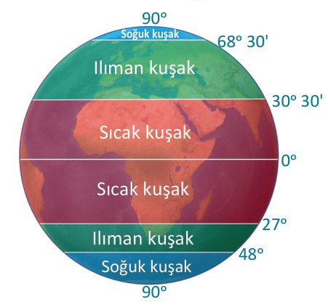
Sıcaklık kuşakları
BİLGİ KUTUSU
Sıcak kuşak
Ortalama sıcaklığın 20 °C’un üstünde olduğu kuşaktır.
Ilıman kuşak
Ortalama sıcaklığın 0 °C ile 20 °C arasında olduğu kuşaktır. Bu kuşakta yıl içinde sıcaklık farkları belirgindir ve dört mevsim yaşanır.
Soğuk kuşak
Ortalama sıcaklığın 0 °C’un altında olduğu kuşaktır.
Kuzeyde sıcak kuşak 30° 30'e, ılıman kuşak 68° 30'e; güneyde 27° ve 48°'ye uzanıyor.
Kuşak sınırları iki yarım kürede neden aynı değil?
Sıcaklık kuşakları (kitap s. 101)
9. Sınıf Coğrafya · 3. Ünite (A): Hava Olayları ve İklim Sistemi
Kitap s. 101
150 / 268
Notes:
AMAÇ: Sıcaklık kuşaklarını tanımak; sınırların iki yarım kürede neden farklı olduğunu bulmak (OGM 140 çözümlü soruyla paralel).
SÜRE: Kuşaklar, izoterm, Harita 3.2: 8 dk (kuşaklar 3 · izoterm ve harita 2 · doğru-yanlış 2 · yoklama 1).
NASIL: Küredeki sınır değerlerini okutun: kuzeyde 30° 30' ve 68° 30', güneyde 27° ve 48°. 11. haftanın matematik iklim kuşaklarıyla (dönenceler, kutup daireleri) karıştırılmamasını vurgulayın: bunlar ortalama sıcaklığa göredir.
BEKLENEN CEVAP: Kara ve denizlerin dağılışı ve okyanus akıntıları gibi nedenlerle.
KAYNAK: Kitap s. 101 Bilgi Kutusu 'Sıcaklık Kuşakları' (küre ve tanımlar birebir); OGM Materyal 140.

Slide 18
Sıcaklık kuşakları — cevap
ÖRNEK CEVAP
Sıcak kuşak
Ortalama sıcaklığın 20 °C’un üstünde olduğu kuşaktır.
Ilıman kuşak
Ortalama sıcaklığın 0 °C ile 20 °C arasında olduğu kuşaktır. Bu kuşakta yıl içinde sıcaklık farkları belirgindir ve dört mevsim yaşanır.
Soğuk kuşak
Ortalama sıcaklığın 0 °C’un altında olduğu kuşaktır.
Sınırlar neden farklı?
Sıcaklık kuşaklarının sınırları; kara ve denizlerin dağılışı, okyanus akıntıları gibi nedenlerle yarım kürelerde farklılık gösterir.
Sıcaklık kuşakları (kitap s. 101)
9. Sınıf Coğrafya · 3. Ünite (A): Hava Olayları ve İklim Sistemi
Kitap s. 101
151 / 268
Notes:
AMAÇ: Sınır sorusunun kitaptaki cevabı.
NASIL: Kuzey yarım kürede karalar daha geniştir; okyanus akıntıları da sıcaklığı taşır (s. 98). OGM'nin cevabıyla aynı.
BEKLENEN CEVAP: Kara ve denizlerin dağılışı ve okyanus akıntıları gibi nedenlerle.
KAYNAK: Kitap s. 101 Bilgi Kutusu 'Sıcaklık Kuşakları' (küre ve tanımlar birebir); OGM Materyal 140.

Slide 19
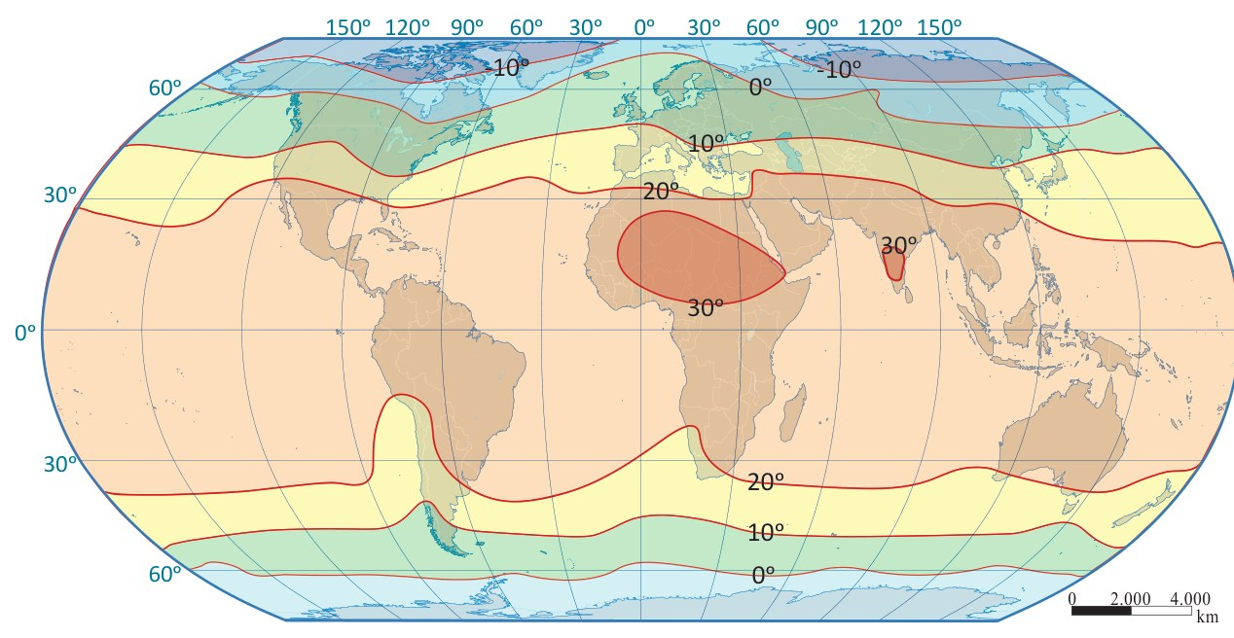
İzoterm ve dünyada sıcaklığın dağılışı
HARİTA 3.2
İzoterm eğrileri, sıcaklıkları aynı olan noktaların birleştirilmesiyle elde edilir.
İzoterm haritalarında yükselti faktörünün sıcaklık üzerindeki etkisini ortadan kaldırmak için izoterm eğrilerinin sıcaklık değerleri deniz seviyesine indirgenir.
Bu tür haritalara indirgenmiş izoterm haritaları denir.
Harita 3.2: Dünya yıllık ortalama indirgenmiş sıcaklık dağılışı (kitap s. 101)
İndirgenmiş izoterm haritaları; enlem, nemlilik, okyanus akıntıları, karasallık-denizellik gibi faktörlerin sıcaklığın dağılışı üzerindeki etkisini göstermek için kullanılır.
Haritada 30 °C eğrisi nerede? Kutuplarda değerler kaç?
9. Sınıf Coğrafya · 3. Ünite (A): Hava Olayları ve İklim Sistemi
Kitap s. 101
152 / 268
Notes:
AMAÇ: İzoterm ve indirgenmiş izoterm haritasını tanımak; Harita 3.2'yi okumaya hazırlanmak.
NASIL: 'İndirgenmiş' sözcüğünü açın: dağın tepesindeki istasyonun ölçtüğü sıcaklık deniz seviyesindeymiş gibi hesaplanır; böylece haritada yalnız enlem, nem, akıntı, karasallık gibi etkiler kalır. Haritada 30 °C eğrisini ve kutuplardaki değerleri gösterin.
KAYNAK: Kitap s. 101 (Sıcaklığın Dünya Üzerindeki Dağılışı, kenar notu, Harita 3.2).

Slide 20
Harita 3.2: hangileri doğru?
DOĞRU OLANLARI SEÇ
1
En yüksek sıcaklık değerleri, kuzey yarım kürede dönence üzerindeki çöllerde görülür.
2
Sıcaklıklar kutuplarda yıl boyunca 0 °C’un üzerindedir.
3
Karalar daha fazla yer kapladığı için kuzey yarım kürede yıllık sıcaklık ortalamaları güney yarım küreden fazladır.
4
Sıcaklık, enlem etkisine bağlı olarak Ekvator’dan kutuplara doğru azalır.
5
Ekvator çevresinde yıllık ortalama sıcaklık 30 °C’un üzerindedir.
6
Kuzey yarım kürede kıtaların batı kıyılarının doğu kıyılarından daha sıcak olması sıcak okyanus akıntılarıyla ilişkilidir.
9. Sınıf Coğrafya · 3. Ünite (A): Hava Olayları ve İklim Sistemi
Kitap s. 101
153 / 268
Notes:
AMAÇ: OGM Materyal 141 (Dünya yıllık ortalama indirgenmiş sıcaklık haritası, doğruları işaretle) ile paralel; kitabın beş sonucuna ulaşmak.
NASIL: Öğrenciler doğru bulduklarının numarasını mini kâğıda yazar ya da parmakla gösterir; her doğruyu haritada bir yerle eşleştirmelerini isteyin (Sahra, kuzey yarım küre, Kuzeybatı Avrupa kıyısı).
BEKLENEN CEVAP: Doğru: 1, 3, 4, 6 · Yanlış: 2 (kutuplarda 0 °C'un altında), 5 (Ekvator çevresi 20-30 °C arasında; 30 °C'u aşan alanlar kuzey yarım kürenin karalarında: Kuzey Afrika, Hindistan'ın güneyi).
KAYNAK: Kitap s. 101 (beş sonuç ve Harita 3.2); OGM Materyal 141 (aynı altı ifade).

Slide 21
Harita 3.2: hangileri doğru? — cevap
ÖRNEK CEVAP
✓
1. En yüksek sıcaklık değerleri, kuzey yarım kürede dönence üzerindeki çöllerde görülür.
✗
2. Sıcaklıklar kutuplarda yıl boyunca 0 °C’un üzerindedir. → Kutuplarda yıl boyunca 0 °C’un altındadır.
✓
3. Karalar daha fazla yer kapladığı için kuzey yarım kürede yıllık sıcaklık ortalamaları güney yarım küreden fazladır.
✓
4. Sıcaklık, enlem etkisine bağlı olarak Ekvator’dan kutuplara doğru azalır.
✗
5. Ekvator çevresinde yıllık ortalama sıcaklık 30 °C’un üzerindedir. → Ekvator çevresi 20-30 °C arasındadır; 30 °C’u aşan alanlar kuzey yarım kürenin karalarındadır.
✓
6. Kuzey yarım kürede kıtaların batı kıyılarının doğu kıyılarından daha sıcak olması sıcak okyanus akıntılarıyla ilişkilidir.
9. Sınıf Coğrafya · 3. Ünite (A): Hava Olayları ve İklim Sistemi
Kitap s. 101
154 / 268
Notes:
AMAÇ: Doğru-yanlış cevabı; doğru ifadeler kitabın beş sonucundandır.
NASIL: Beş sonucu deftere yazdırın: dördü buradaki doğru ifadelerdir; beşincisi düzeltilen 2. ifadedir (kutuplarda yıl boyunca 0 °C'un altı).
BEKLENEN CEVAP: Doğru: 1, 3, 4, 6 · Yanlış: 2 (kutuplarda 0 °C'un altında), 5 (Ekvator çevresi 20-30 °C arasında; 30 °C'u aşan alanlar kuzey yarım kürenin karalarında: Kuzey Afrika, Hindistan'ın güneyi).
KAYNAK: Kitap s. 101 (beş sonuç ve Harita 3.2); OGM Materyal 141 (aynı altı ifade).

Slide 22
Bilgimizi Yoklayalım
YOKLAMA 11
İzoterm haritalarında yükselti etkisini ortadan kaldırmak için ne yapılır?
A
Sıcaklık değerleri deniz seviyesine indirgenir
B
Yalnız kıyı istasyonları kullanılır
C
Değerler en yüksek dağa göre hesaplanır
D
Gece ölçümleri çıkarılır
E
Kutup değerleri silinir
9. Sınıf Coğrafya · 3. Ünite (A): Hava Olayları ve İklim Sistemi
Kitap s. 101
155 / 268
Notes:
AMAÇ: Ara yoklama: konunun temel sonucunu tek soruyla yoklamak.
NASIL: Öğrenciler 20 saniye düşünür, parmakla (1-5 = A-E) cevap gösterir; dağılıma bakıp cevap slaytına geçin. Bu bilgi s. 105 uygulamasında önemlidir: indirgenmiş haritada yükselti etkisi yoktur.
BEKLENEN CEVAP: A) Sıcaklık değerleri deniz seviyesine indirgenir
KAYNAK: Kitap s. 101.

Slide 23
Bilgimizi Yoklayalım — Cevap
YOKLAMA 11
İzoterm haritalarında yükselti etkisini ortadan kaldırmak için ne yapılır?
A
Sıcaklık değerleri deniz seviyesine indirgenir
B
Yalnız kıyı istasyonları kullanılır
C
Değerler en yüksek dağa göre hesaplanır
D
Gece ölçümleri çıkarılır
E
Kutup değerleri silinir
İzoterm haritalarında yükselti faktörünün sıcaklık üzerindeki etkisini ortadan kaldırmak için izoterm eğrilerinin sıcaklık değerleri deniz seviyesine indirgenir.
9. Sınıf Coğrafya · 3. Ünite (A): Hava Olayları ve İklim Sistemi
Kitap s. 101
156 / 268
Notes:
AMAÇ: Doğru seçeneği gerekçesiyle göstermek; yanlış seçenekleri kısaca düzeltmek.
NASIL: Gerekçeyi bir öğrenciye okutun; en çok seçilen yanlış seçeneğin neden yanlış olduğunu sorun. Bu bilgi s. 105 uygulamasında önemlidir: indirgenmiş haritada yükselti etkisi yoktur.
BEKLENEN CEVAP: A) Sıcaklık değerleri deniz seviyesine indirgenir — İzoterm haritalarında yükselti faktörünün sıcaklık üzerindeki etkisini ortadan kaldırmak için izoterm eğrilerinin sıcaklık değerleri deniz seviyesine indirgenir.
KAYNAK: Kitap s. 101.

Slide 24
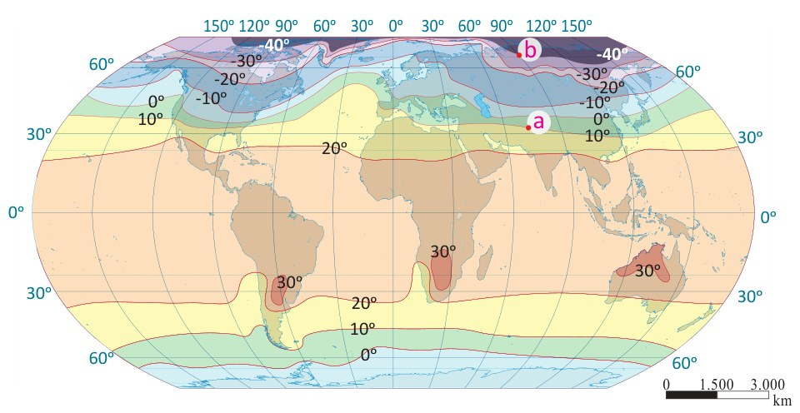
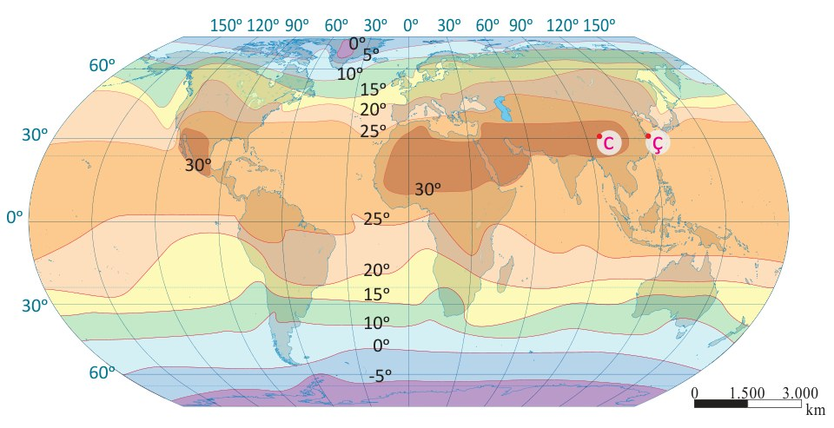
Uygulama: Dünya Sıcaklık Dağılışı
İKİLİ · 12 dk
Ocak ayı Dünya ortalama sıcaklık değerleri
1. Ocak ve temmuz aylarında sıcaklıkların farklı olmasının nedenini açıklayınız.
herkes
2. Ocak ayı sıcaklık haritasında a noktasından b noktasına doğru gidildikçe sıcaklığın azalmasının nedenini açıklayınız.
herkes
3. En yüksek sıcaklık değerlerinin Ekvator üzerinde olmaması nasıl açıklanabilir?
Temmuz ayı Dünya ortalama sıcaklık değerleri
tek numaralı ikililer
4. Temmuz ayı sıcaklık haritasında c ve ç noktalarında sıcaklığın farklı olmasının nedenini açıklayınız.
çift numaralı ikililer
5. Okyanus akıntılarının sıcaklık üzerindeki etkilerine haritalar üzerinden iki kanıt gösteriniz.
erken bitirenler
9. Sınıf Coğrafya · 3. Ünite (A): Hava Olayları ve İklim Sistemi
Kitap s. 102
157 / 268
Notes:
AMAÇ: Ocak ve temmuz dünya sıcaklık haritalarından çıkarım yapmak (SBAB10.3); değişkenler arası ilişki (süreç bileşeni b).
SÜRE: İkili uygulama: 12 dk (9 dk çalışma + 3 dk cevaplar).
NASIL: İkililere çalışma kâğıdını verin: 1-2. sorular herkese; 3. soru tek numaralı, 4. soru çift numaralı ikililere; 5. soru erken bitirenlere. Kural: 'Haritada değeri göster, sonra nedenini söyle.' Haritalarda a, b, c, ç noktalarının yer adı kitapta yoktur; öğrenci atlasla bulabilir ama cevap yer adı istemez.
BEKLENEN CEVAP: Cevaplar sonraki iki slaytta (haritalar üzerinde işaretli).
KAYNAK: Kitap s. 102 UYGULAMA 'Dünya Sıcaklık Dağılışı' (haritalar ve 5 soru birebir).

Slide 25
Dünya Sıcaklık Dağılışı — cevap (1-3)
ÖRNEK CEVAP
Ocak ayı Dünya ortalama sıcaklık değerleri
1
Ocak ve temmuz aylarında sıcaklıkların farklı olmasının nedenini açıklayınız.
Ocakta kuzey yarım kürede kış, güney yarım kürede yaz; temmuzda tersi. Eksen eğikliği ve dolanma nedeniyle ışınlar 21 Aralık'ta Oğlak, 21 Haziran'da Yengeç Dönencesi'ne dik gelir.
Ekvator
Ocak ayı sıcaklık haritasında a noktasından b noktasına doğru gidildikçe sıcaklığın azalmasının nedenini açıklayınız.
2
Kuzeye gidilir: enlem artar, Güneş ışınlarının geliş açısı daralır ve ocakta gündüzler kısalır. b, kışın çok soğuyan kuzey Asya'dadır (Sibirya).
Temmuz ayı Dünya ortalama sıcaklık değerleri
3
En yüksek sıcaklık değerlerinin Ekvator üzerinde olmaması nasıl açıklanabilir?
En sıcak alanlar ışınların dik geldiği dönence yöresindeki karalardadır: ocakta Ekvator'un güneyinde, temmuzda kuzeyindeki çöllerde. Çöllerde hava kuru ve açıktır, gündüz çok ısınır.
Ekvator
9. Sınıf Coğrafya · 3. Ünite (A): Hava Olayları ve İklim Sistemi
Kitap s. 102
158 / 268
Notes:
AMAÇ: 1-3. soruların örnek cevabı; haritada a → b oku, Ekvator (kesikli) ve en sıcak alanlar (altın halkalar).
NASIL: Önce iki ikiliden cevap alın, sonra slaytı açın. 3. soruda iki haritayı karşılaştırın: en sıcak alanlar ocakta Ekvator'un güneyinde (Güney Amerika, Afrika'nın güneyi, Avustralya), temmuzda kuzeyinde (Kuzey Afrika-Arap Yarımadası çölleri, Meksika).
BEKLENEN CEVAP: 1) Ocakta kuzey yarım kürede kış, güney yarım kürede yaz; temmuzda tersi. Eksen eğikliği ve dolanma nedeniyle ışınlar 21 Aralık'ta Oğlak, 21 Haziran'da Yengeç Dönencesi'ne dik gelir. | 2) Kuzeye gidilir: enlem artar, Güneş ışınlarının geliş açısı daralır ve ocakta gündüzler kısalır. b, kışın çok soğuyan kuzey Asya'dadır (Sibirya). | 3) En sıcak alanlar ışınların dik geldiği dönence yöresindeki karalardadır: ocakta Ekvator'un güneyinde, temmuzda kuzeyindeki çöllerde. Çöllerde hava kuru ve açıktır, gündüz çok ısınır.
KAYNAK: Kitap s. 102 (haritalar), s. 96-97 (dik açı tarihleri), s. 99 (nem: 'Nemin az olduğu bölgeler (çöller, yüksek yerler) gündüz çok ısınır'), s. 101 ('En yüksek sıcaklık değerleri … dönence üzerindeki çöllerde'). 3. sorunun cevabı kitapta tek cümle değildir; bu sayfalardaki bilgilerle kurulmuştur.

Slide 26
Dünya Sıcaklık Dağılışı — cevap (4-5)
ÖRNEK CEVAP
Ocak ayı Dünya ortalama sıcaklık değerleri
Temmuz ayı sıcaklık haritasında c ve ç noktalarında sıcaklığın farklı olmasının nedenini açıklayınız.
1
Gulf Stream
c karaların iç kesiminde: kara yazın çabuk ve çok ısınır (karasallık). ç kıyıda: deniz geç ısınır, kıyıyı serin tutar (denizellik).
Okyanus akıntılarının sıcaklık üzerindeki etkilerine haritalar üzerinden iki kanıt gösteriniz.
Temmuz ayı Dünya ortalama sıcaklık değerleri
2
Ocakta Kuzeybatı Avrupa kıyısında eğriler kuzeye sokulur: Gulf Stream (sıcak) kıyıyı ılıtır. Temmuzda Güney Amerika'nın batı kıyısında eğriler Ekvator'a doğru sokulur: Peru (soğuk) kıyıyı serinletir.
Peru (soğuk)
9. Sınıf Coğrafya · 3. Ünite (A): Hava Olayları ve İklim Sistemi
Kitap s. 102
159 / 268
Notes:
AMAÇ: 4-5. soruların örnek cevabı; c-ç noktaları ve iki akıntı kanıtı haritada.
NASIL: 5. soruda iki kanıtı Harita 3.1 ile eşleştirin: Kuzeybatı Avrupa → Gulf Stream (sıcak), Güney Amerika batı kıyısı → Peru/Humboldt (soğuk). Başka doğru kanıtlar: temmuzda Afrika'nın güneybatı kıyısı (Benguela, soğuk), Kuzey Amerika'nın batı kıyısı (Kaliforniya, soğuk).
BEKLENEN CEVAP: 4) c karaların iç kesiminde: kara yazın çabuk ve çok ısınır (karasallık). ç kıyıda: deniz geç ısınır, kıyıyı serin tutar (denizellik). | 5) Ocakta Kuzeybatı Avrupa kıyısında eğriler kuzeye sokulur: Gulf Stream (sıcak) kıyıyı ılıtır. Temmuzda Güney Amerika'nın batı kıyısında eğriler Ekvator'a doğru sokulur: Peru (soğuk) kıyıyı serinletir.
KAYNAK: Kitap s. 102 (haritalar), s. 98 (Harita 3.1 akıntı adları), s. 99 (kara ve denizlerin etkisi), s. 101 (batı kıyıları ve sıcak akıntılar). Akıntı kanıtlarının haritadaki yeri 200 dpi kırpımda eğrilerin kıvrımından ölçülmüştür.

Slide 27
Gruplara geçiş: görevlerimiz
8 GRUP
SÖZCÜ
YAZICI
ZAMAN VE MALZEME
HARİTA / VERİ OKUYUCU
EDİTÖR
Grubun cevabını sınıfla paylaşır.
Ortak cevabı yazar, çizimi yapar.
Süreyi izler, 2 dk kala uyarır; malzemeyi alır, teslim eder.
Haritayı, tabloyu ve grafiği okur, gösterir.
5 kişilik grupta yazımı ve doğruluğu denetler.
Önce leylekler (s. 103), sonra Türkiye haritaları (s. 104-105)
• Grupta “30 cm sesi” · söz hakkı isim kartıyla · farklı görüşlere saygı
9. Sınıf Coğrafya · 3. Ünite (A): Hava Olayları ve İklim Sistemi
160 / 268
Notes:
AMAÇ: Grup çalışmasına geçiş: rolleri ve kuralları hatırlatmak.
SÜRE: Geçiş: 2 dk (esnek).
NASIL: Ayağa kalkma molası; sıralar 4'lü adalara çevrilir, malzeme sorumluları grup zarflarını alır. Roller her hafta döner; 4 kişilik grupta ilk dört rol, 5 kişilikte editör de vardır. Malzeme sorumluları s. 105 setini (iki harita + çözümleme kâğıdı) ve atlası alır; Türkiye fizikî duvar haritası öne çekilir.
KAYNAK: Ders planı (34 kişilik sınıf için grup düzeni: 6 × 4 + 2 × 5; sınıf mevcuduna göre uyarlanır).

Slide 28
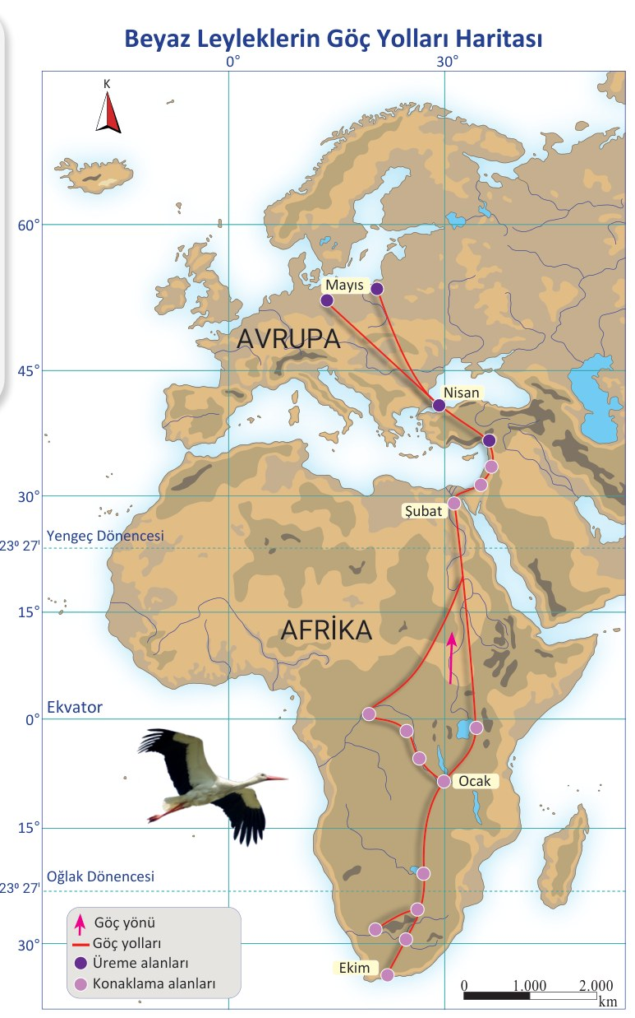
Uygulama: Dinamik Dünya ve Leyleklerin Göçü
8 GRUP · 6 dk
Bu kuşların göç rotalarını belirleyen iki hayati faktör vardır. Bunlardan biri ılıman iklim koşulları, diğeri besindir.
1
Beyaz leyleklerin göç rotasını Dünya’nın şekli ve yıllık hareketinin etkileriyle ilişkilendirerek açıklayınız.
2
Beyaz leyleklerin üreme ve konaklama alanları dikkate alındığında hangi iklim koşullarında yaşadığı söylenebilir?
3
Dünya’nın dolanma (yıllık) hareketi nedeniyle insanlar veya diğer canlılar tarafından gerçekleştirilen göçlere farklı örnekler veriniz. (evde)
9. Sınıf Coğrafya · 3. Ünite (A): Hava Olayları ve İklim Sistemi
Kitap s. 103
161 / 268
Notes:
AMAÇ: Dünya'nın şekli ve yıllık hareketinin canlıların yaşamına etkisini bir göç rotasıyla yorumlamak.
SÜRE: 6 dk (esnek: zaman daralırsa 1-2. sorular da ev çalışmasına kalır).
NASIL: Metni okutun; haritadaki ayları ve alanları gösterin. Gruplar 1-2. soruyu 4 dakika tartışır, iki sözcü cevaplar. 3. soru ev çalışmasıdır.
BEKLENEN CEVAP: 1) Dünya'nın şekli nedeniyle sıcaklık Ekvator'dan kutuplara azalır; yıllık hareket ve eksen eğikliği mevsimleri oluşturur. Kuzeyde sonbahar-kış (ekim-ocak) yaşanırken leylekler güney yarım kürede, Afrika'da konaklar; şubat-nisanda kuzeye döner, mayısta Avrupa'da ürer. | 2) Ilıman iklim koşullarında, besinin bol olduğu yerlerde. Üreme (kırmızı halka) ve konaklama alanları (yeşil halkalar) ılıman, ılık yerlerdir. | 3) Turna ve kırlangıç gibi göçmen kuşlar; balık göçleri; mevsimlik tarım işçileri; yazın yaylaya çıkma.
KAYNAK: Kitap s. 103 UYGULAMA (metin, harita, sorular birebir); s. 96-97 (mevsimler). 3. sorunun örnek cevabı: bilimsel; kitapta yok.

Slide 29
Uygulama: Dinamik Dünya ve Leyleklerin Göçü — örnek cevap
ÖRNEK CEVAP
Bu kuşların göç rotalarını belirleyen iki hayati faktör vardır. Bunlardan biri ılıman iklim koşulları, diğeri besindir.
Mayıs: üreme
1
Beyaz leyleklerin göç rotasını Dünya’nın şekli ve yıllık hareketinin etkileriyle ilişkilendirerek açıklayınız.
Dünya'nın şekli nedeniyle sıcaklık Ekvator'dan kutuplara azalır; yıllık hareket ve eksen eğikliği mevsimleri oluşturur. Kuzeyde sonbahar-kış (ekim-ocak) yaşanırken leylekler güney yarım kürede, Afrika'da konaklar; şubat-nisanda kuzeye döner, mayısta Avrupa'da ürer.
2
Beyaz leyleklerin üreme ve konaklama alanları dikkate alındığında hangi iklim koşullarında yaşadığı söylenebilir?
Ilıman iklim koşullarında, besinin bol olduğu yerlerde. Üreme (kırmızı halka) ve konaklama alanları (yeşil halkalar) ılıman, ılık yerlerdir.
3
Dünya’nın dolanma (yıllık) hareketi nedeniyle insanlar veya diğer canlılar tarafından gerçekleştirilen göçlere farklı örnekler veriniz. (evde)
Turna ve kırlangıç gibi göçmen kuşlar; balık göçleri; mevsimlik tarım işçileri; yazın yaylaya çıkma.
9. Sınıf Coğrafya · 3. Ünite (A): Hava Olayları ve İklim Sistemi
Kitap s. 103
162 / 268
Notes:
AMAÇ: 1-3. soruların örnek cevabı; harita üzerinde üreme ve konaklama alanları.
NASIL: Haritadaki ayları 11. haftanın mevsim tablosuyla eşleştirin: ekim-ocak güney yarım kürede ilkbahar-yaz; mayıs kuzey yarım kürede ilkbahar sonu. 3. sorunun örnekleri bilimsel genel bilgidir (kitapta yok); öğrencinin başka doğru örneği kabul edilir.
BEKLENEN CEVAP: 1) Dünya'nın şekli nedeniyle sıcaklık Ekvator'dan kutuplara azalır; yıllık hareket ve eksen eğikliği mevsimleri oluşturur. Kuzeyde sonbahar-kış (ekim-ocak) yaşanırken leylekler güney yarım kürede, Afrika'da konaklar; şubat-nisanda kuzeye döner, mayısta Avrupa'da ürer. | 2) Ilıman iklim koşullarında, besinin bol olduğu yerlerde. Üreme (kırmızı halka) ve konaklama alanları (yeşil halkalar) ılıman, ılık yerlerdir. | 3) Turna ve kırlangıç gibi göçmen kuşlar; balık göçleri; mevsimlik tarım işçileri; yazın yaylaya çıkma.
KAYNAK: Kitap s. 103 UYGULAMA (metin, harita, sorular birebir); s. 96-97 (mevsimler). 3. sorunun örnek cevabı: bilimsel; kitapta yok.

Slide 30
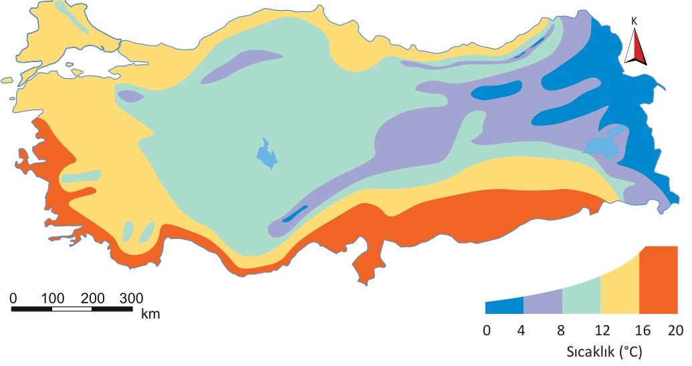
Türkiye’de sıcaklığın dağılışı
HARİTA 3.3
Türkiye’de coğrafi koşullara bağlı olarak kısa mesafelerde ortalama sıcaklık değerlerinde belirgin farklılıklar görülür.
Güney → kuzey
Enlem
Batı → doğu
Yükselti
Harita 3.3: Türkiye yıllık ortalama sıcaklık dağılışı (kitap s. 104)
En sıcak ve en soğuk alanlar nerede? Neden?
Bu harita indirgenmemiştir: gerçek ortalama sıcaklıkları gösterir.
9. Sınıf Coğrafya · 3. Ünite (A): Hava Olayları ve İklim Sistemi
Kitap s. 104
163 / 268
Notes:
AMAÇ: Türkiye'de sıcaklığın güneyden kuzeye (enlem) ve batıdan doğuya (yükselti) azaldığını Harita 3.3'ten okumak.
SÜRE: Türkiye'de sıcaklık ve güneşlenme: 8 dk (Harita 3.3 3 · Harita 3.4 2 · doğru-yanlış 2 · yoklama 1).
NASIL: Lejantı okutun (0-20 °C). Duvar haritasında güneyden kuzeye ve batıdan doğuya bir hat çizdirin. Bu harita indirgenmemiştir: gerçek ortalama sıcaklığı gösterir, yükselti etkisi görülür.
BEKLENEN CEVAP: En sıcak: Akdeniz kıyıları ve Güneydoğu Anadolu'nun güneyi (16-20 °C). En soğuk: Kuzeydoğu Anadolu (0-4 °C) — yükselti fazla (s. 98).
KAYNAK: Kitap s. 104 (Türkiye'de Sıcaklığın Dağılışı, Harita 3.3); s. 98 (Kuzeydoğu Anadolu örneği).

Slide 31
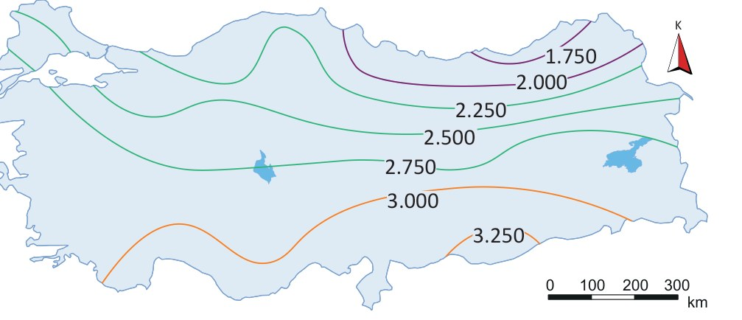
Türkiye’de güneşlenme süresi
HARİTA 3.4
Türkiye’de güneşlenme süresi, genel olarak güneyden kuzeye doğru azalır.
Bu durumun oluşmasında enlemin yanı sıra bulutlu gün sayısı da etkilidir.
En fazla · 3.250 saat
Harita 3.4: Türkiye’de yıllık güneşlenme süreleri (Saat olarak verilmiştir.) (kitap s. 104)
Şanlıurfa ve Mardin
Eğrileri güneyden kuzeye oku: 3.250 → 1.750 saat
En az · 1.750 saat
Trabzon, Rize ve Artvin
9. Sınıf Coğrafya · 3. Ünite (A): Hava Olayları ve İklim Sistemi
Kitap s. 104
164 / 268
Notes:
AMAÇ: Güneşlenme süresinin Türkiye'deki dağılışını ve nedenlerini Harita 3.4'ten okumak.
NASIL: Eğrileri güneyden kuzeye okutun (3.250 → 1.750 saat). İlleri atlasta buldurun. Nedeni kitaptan: enlem ve bulutlu gün sayısı (Karadeniz kıyısında bulutlu gün çok).
KAYNAK: Kitap s. 104 (Güneşlenme Süresi, Harita 3.4). Kitaptaki 'doğru doğru' yinelemesi slaytta düzeltildi.

Slide 32
Türkiye’de güneşlenme: hangileri doğru?
DOĞRU OLANLARI SEÇ
Türkiye'de güneşlenme süresi genel olarak güneyden kuzeye doğru azalır.
1
Güneşlenme süresinin dağılışında temel etken yükseltidir.
2
Yıllık 3.250 saat ile Şanlıurfa ve Mardin, en fazla güneşlenme süresine sahip illerdir.
3
Güneşlenme süresinin en az olduğu yer Kuzeybatı Anadolu’dur.
4
9. Sınıf Coğrafya · 3. Ünite (A): Hava Olayları ve İklim Sistemi
Kitap s. 104
165 / 268
Notes:
AMAÇ: OGM Materyal 142 (Türkiye'de yıllık güneşlenme süreleri, doğruları işaretle) ile paralel.
NASIL: Parmakla ya da mini kâğıtla; sonra cevap slaytı.
BEKLENEN CEVAP: Doğru: 1, 3 · Yanlış: 2 (enlem ve bulutlu gün sayısı), 4 (Trabzon, Rize, Artvin).
KAYNAK: Kitap s. 104; OGM Materyal 142 (OGM metnindeki 'doğru doğru' yinelemesi ve kitaptaki aynı yineleme slaytta düzeltildi).

Slide 33
Türkiye’de güneşlenme: hangileri doğru? — cevap
ÖRNEK CEVAP
1. Türkiye'de güneşlenme süresi genel olarak güneyden kuzeye doğru azalır.
✓
2. Güneşlenme süresinin dağılışında temel etken yükseltidir. → Enlem ve bulutlu gün sayısı etkilidir (s. 104).
✗
3. Yıllık 3.250 saat ile Şanlıurfa ve Mardin, en fazla güneşlenme süresine sahip illerdir.
✓
4. Güneşlenme süresinin en az olduğu yer Kuzeybatı Anadolu’dur. → En az: 1.750 saat ile Trabzon, Rize ve Artvin (s. 104).
✗
9. Sınıf Coğrafya · 3. Ünite (A): Hava Olayları ve İklim Sistemi
Kitap s. 104
166 / 268
Notes:
AMAÇ: Doğru-yanlış cevabı; yanlışların düzeltmesi kitaptan.
NASIL: OGM'de en az güneşlenen yer için verilen yanlış ifade 'Kuzeybatı Anadolu'dur; kitap s. 104 en az güneşlenmeyi 1.750 saat ile Trabzon, Rize ve Artvin olarak verir.
BEKLENEN CEVAP: Doğru: 1, 3 · Yanlış: 2 (enlem ve bulutlu gün sayısı), 4 (Trabzon, Rize, Artvin).
KAYNAK: Kitap s. 104; OGM Materyal 142 (OGM metnindeki 'doğru doğru' yinelemesi ve kitaptaki aynı yineleme slaytta düzeltildi).

Slide 34
Bilgimizi Yoklayalım
YOKLAMA 12
Türkiye’de sıcaklıkların batıdan doğuya doğru azalmasında etkili olan faktör hangisidir?
A
Enlem
B
Yükselti
C
Okyanus akıntıları
D
Bitki örtüsü
E
Kentsel ısı adası
9. Sınıf Coğrafya · 3. Ünite (A): Hava Olayları ve İklim Sistemi
Kitap s. 104
167 / 268
Notes:
AMAÇ: Ara yoklama: konunun temel sonucunu tek soruyla yoklamak.
NASIL: Öğrenciler 20 saniye düşünür, parmakla (1-5 = A-E) cevap gösterir; dağılıma bakıp cevap slaytına geçin.
BEKLENEN CEVAP: B) Yükselti
KAYNAK: Kitap s. 104.

Slide 35
Bilgimizi Yoklayalım — Cevap
YOKLAMA 12
Türkiye’de sıcaklıkların batıdan doğuya doğru azalmasında etkili olan faktör hangisidir?
A
Enlem
B
Yükselti
C
Okyanus akıntıları
D
Bitki örtüsü
E
Kentsel ısı adası
Sıcaklıkların güneyden kuzeye doğru azalmasında enlem, batıdan doğuya doğru azalmasında da yükselti etkilidir.
9. Sınıf Coğrafya · 3. Ünite (A): Hava Olayları ve İklim Sistemi
Kitap s. 104
168 / 268
Notes:
AMAÇ: Doğru seçeneği gerekçesiyle göstermek; yanlış seçenekleri kısaca düzeltmek.
NASIL: Gerekçeyi bir öğrenciye okutun; en çok seçilen yanlış seçeneğin neden yanlış olduğunu sorun.
BEKLENEN CEVAP: B) Yükselti — Sıcaklıkların güneyden kuzeye doğru azalmasında enlem, batıdan doğuya doğru azalmasında da yükselti etkilidir.
KAYNAK: Kitap s. 104.

Slide 36
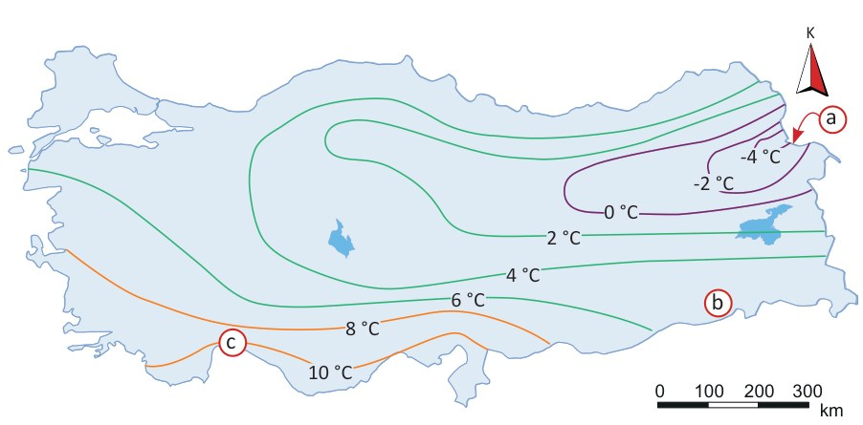
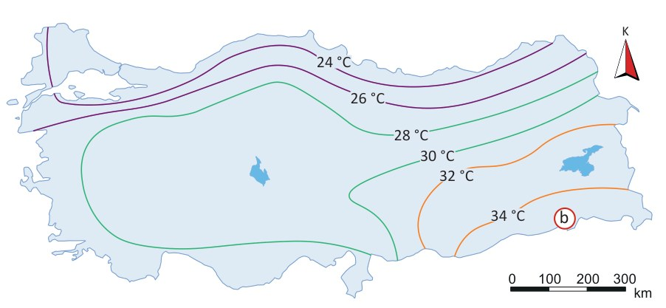
Haritada gizli değerler
HARİTA OKU
Türkiye ocak ayı indirgenmiş ortalama sıcaklık değerleri
Harita okuyucu
1. Eğriler kaçar derece arayla çizilmiş?
2. 1-4 numaralı gizli değerler kaç?
3. Ocakta ve temmuzda en soğuk ve en sıcak alan nerede?
1
?
2
?
Türkiye temmuz ayı indirgenmiş ortalama sıcaklık değerleri
3
?
4
?
9. Sınıf Coğrafya · 3. Ünite (A): Hava Olayları ve İklim Sistemi
Kitap s. 105
169 / 268
Notes:
AMAÇ: OGM Materyal 132 (Türkiye ocak ve temmuz indirgenmiş sıcaklık, resim maskeleme) ile paralel: dört eğri değeri gizlenir, öğrenciler eğri aralığından bulur.
SÜRE: Grup uygulaması: 14 dk (gizli değerler 2 · grup çalışması 12).
NASIL: Harita okuyucular eğri değerlerinin kaçar derece arttığını bulur (2 °C), sonra gizli değerleri söyler. Sorun: 'Ocakta en soğuk ve en sıcak alan nerede, temmuzda?'
BEKLENEN CEVAP: 1 −4 °C · 2 10 °C · 3 24 °C · 4 34 °C. Ocak: en soğuk Kuzeydoğu Anadolu (a), en sıcak Akdeniz kıyısı (c). Temmuz: en serin Karadeniz kıyısı, en sıcak Güneydoğu Anadolu (b).
KAYNAK: Kitap s. 105 haritaları (eğri değerleri metin katmanından); OGM Materyal 132 (OGM'nin '9 °C' hatası kayıtta).

Slide 37
Haritada gizli değerler — cevap
ÖRNEK CEVAP
Türkiye ocak ayı indirgenmiş ortalama sıcaklık değerleri
Gizli değerler (eğriler 2 °C arayla)
1 −4 °C · 2 10 °C
3 24 °C · 4 34 °C
1
2
Türkiye temmuz ayı indirgenmiş ortalama sıcaklık değerleri
En düşük · en yüksek
• Ocak: en soğuk Kuzeydoğu Anadolu (a), en sıcak Akdeniz kıyısı (c)
• Temmuz: en serin Karadeniz kıyısı, en sıcak Güneydoğu Anadolu (b)
3
4
9. Sınıf Coğrafya · 3. Ünite (A): Hava Olayları ve İklim Sistemi
Kitap s. 105
170 / 268
Notes:
AMAÇ: Gizli değerlerin cevabı; en düşük ve en yüksek alanlar.
NASIL: OGM'nin kendi haritasında ocak ayında doğuda bir eğriye '9 °C' yazılmıştır; −2 ile 2 °C eğrileri arasındaki bu eğri 0 °C olmalıdır. Bu nedenle OGM görseli değil, kitabın s. 105 haritası kullanılır.
BEKLENEN CEVAP: 1 −4 °C · 2 10 °C · 3 24 °C · 4 34 °C. Ocak: en soğuk Kuzeydoğu Anadolu (a), en sıcak Akdeniz kıyısı (c). Temmuz: en serin Karadeniz kıyısı, en sıcak Güneydoğu Anadolu (b).
KAYNAK: Kitap s. 105 haritaları (eğri değerleri metin katmanından); OGM Materyal 132 (OGM'nin '9 °C' hatası kayıtta).

Slide 38
Uygulama: Türkiye’de Sıcaklığın Dağılışı
8 GRUP · 12 dk
Türkiye ocak ayı indirgenmiş ortalama sıcaklık değerleri
1. Ocak ve temmuz ayında sıcaklıkların farklı olmasının nedenini açıklayınız.
bütün gruplar
2. Ocak ayında en düşük sıcaklık ortalamasının a harfiyle gösterilen alanda yaşanması nasıl açıklanabilir?
bütün gruplar
3. En yüksek sıcaklıkların temmuz ayında b, ocak ayında ise c harfiyle gösterilen alanda olması nasıl açıklanabilir?
1-3. gruplar
Türkiye temmuz ayı indirgenmiş ortalama sıcaklık değerleri
4. Temmuz ayı sıcaklık ortalamaları üzerindeki denizellik-karasallık etkisini yorumlayınız.
4-6. gruplar
5. Ocak ayı sıcaklık dağılışını sosyal ve ekonomik hayata etkileri açısından yorumlayınız.
7-8. gruplar
Kural: her cevapta bir faktör adı · haritalar indirgenmiş
9. Sınıf Coğrafya · 3. Ünite (A): Hava Olayları ve İklim Sistemi
Kitap s. 105
171 / 268
Notes:
AMAÇ: Türkiye'nin ocak ve temmuz indirgenmiş sıcaklık haritalarından neden-sonuç çıkarımı (süreç bileşeni b); zümrenin öncelikli çıktısı için sınav öncesi tekrar (zümre kararı).
NASIL: Soru dağılımı: 1-2 bütün gruplar; 3 → 1-3. gruplar; 4 → 4-6. gruplar; 5 → 7-8. gruplar. Kural: her cevapta bir faktör adı geçmeli. Dolaşırken 2. soruda 'yükselti' diyen gruba sorun: 'Bu harita indirgenmiş mi? O zaman yükselti etkisi haritada var mı?' Yazıcı 'alan · değer · faktör' satırlarını doldurur; sözcü paylaşımda 1 dakika konuşur.
BEKLENEN CEVAP: Örnek cevaplar paylaşım aşamasının başındaki üç slaytta.
KAYNAK: Kitap s. 105 UYGULAMA (haritalar ve 5 soru birebir); s. 101 (indirgenmiş izoterm).

Slide 39
Türkiye’de Sıcaklığın Dağılışı — örnek cevap (1-2)
ÖRNEK CEVAP
Türkiye ocak ayı indirgenmiş ortalama sıcaklık değerleri
Ocak ve temmuz ayında sıcaklıkların farklı olmasının nedenini açıklayınız.
1
Ocakta kuzey yarım kürede kış: ışınlar eğik gelir, gündüzler kısadır. Temmuzda yaz: ışınlar daha dik gelir, gündüzler uzundur (eksen eğikliği ve dolanma).
Ocak ayında en düşük sıcaklık ortalamasının a harfiyle gösterilen alanda yaşanması nasıl açıklanabilir?
2
Türkiye temmuz ayı indirgenmiş ortalama sıcaklık değerleri
a Kuzeydoğu Anadolu'dur (−4 °C). Harita indirgenmiştir, yükselti etkisi çıkarılmıştır. Neden: denizlerden uzaklık (karasallık), kuzey ve kuzeydoğudan gelen soğuk hava kütleleri, uzun süren kar örtüsü.
9. Sınıf Coğrafya · 3. Ünite (A): Hava Olayları ve İklim Sistemi
Kitap s. 105
172 / 268
Notes:
AMAÇ: s. 105 uygulamasının örnek cevabı; 'alan → faktör' özeti haritada.
SÜRE: Paylaşım, toparlama ve çıkış kartı: 10 dk (sözcüler ve örnek cevaplar 5 · yoklama 1 · öz izleme ve çıkış kartı 4).
NASIL: Önce ilgili grupların sözcüsü 1 dakika konuşur, sonra slaytı açın; tahtadaki 'alan → faktör' özeti tamamlanır. 2. soruda indirgenmiş harita vurgusu: s. 101 'yükselti faktörünün sıcaklık üzerindeki etkisini ortadan kaldırmak için … deniz seviyesine indirgenir'. Gerçek sıcaklıkta yükselti etkisi de vardır (Harita 3.3, s. 98).
BEKLENEN CEVAP: 1) Ocakta kuzey yarım kürede kış: ışınlar eğik gelir, gündüzler kısadır. Temmuzda yaz: ışınlar daha dik gelir, gündüzler uzundur (eksen eğikliği ve dolanma). | 2) a Kuzeydoğu Anadolu'dur (−4 °C). Harita indirgenmiştir, yükselti etkisi çıkarılmıştır. Neden: denizlerden uzaklık (karasallık), kuzey ve kuzeydoğudan gelen soğuk hava kütleleri, uzun süren kar örtüsü.
KAYNAK: Kitap s. 105 (haritalar ve sorular), s. 99 (rüzgârlar, kara-deniz, kar örtüsü), s. 101 (indirgenmiş izoterm), s. 104 (güneşlenme süresi), s. 96-97 (mevsimler).

Slide 40
Türkiye’de Sıcaklığın Dağılışı — örnek cevap (3)
ÖRNEK CEVAP
Türkiye ocak ayı indirgenmiş ortalama sıcaklık değerleri
En yüksek sıcaklıkların temmuz ayında b, ocak ayında ise c harfiyle gösterilen alanda olması nasıl açıklanabilir?
1
Temmuz b, Güneydoğu Anadolu (34 °C): güneyde, denizden uzak ve kurudur; gökyüzü açık, güneşlenme uzun. Ocak c, Akdeniz kıyısı (10 °C): güneyde ve denize kıyıdır; deniz kışın kıyıyı ılıtır (denizellik).
Türkiye temmuz ayı indirgenmiş ortalama sıcaklık değerleri
9. Sınıf Coğrafya · 3. Ünite (A): Hava Olayları ve İklim Sistemi
Kitap s. 105
173 / 268
Notes:
AMAÇ: s. 105 uygulamasının örnek cevabı; 'alan → faktör' özeti haritada.
NASIL: Önce ilgili grupların sözcüsü 1 dakika konuşur, sonra slaytı açın; tahtadaki 'alan → faktör' özeti tamamlanır. 3. soruda ek bilgi (kitapta bu sayfada yok, bilimsel): Toros Dağları kuzeyden gelen soğuk hava kütlelerinin Akdeniz kıyısına inmesini zorlaştırır. Hava kütleleri ve basınç merkezleri 13. haftada (s. 109).
BEKLENEN CEVAP: 3) Temmuz b, Güneydoğu Anadolu (34 °C): güneyde, denizden uzak ve kurudur; gökyüzü açık, güneşlenme uzun. Ocak c, Akdeniz kıyısı (10 °C): güneyde ve denize kıyıdır; deniz kışın kıyıyı ılıtır (denizellik).
KAYNAK: Kitap s. 105 (haritalar ve sorular), s. 99 (rüzgârlar, kara-deniz, kar örtüsü), s. 101 (indirgenmiş izoterm), s. 104 (güneşlenme süresi), s. 96-97 (mevsimler).

Slide 41
Türkiye’de Sıcaklığın Dağılışı — örnek cevap (4-5)
ÖRNEK CEVAP
Türkiye ocak ayı indirgenmiş ortalama sıcaklık değerleri
Temmuz ayı sıcaklık ortalamaları üzerindeki denizellik-karasallık etkisini yorumlayınız.
1
Kıyılarda sıcaklık düşük (Karadeniz kıyısı 24 °C), iç ve güneydoğu kesimlerde yüksek (34 °C). Deniz yazın geç ısınıp kıyıyı serin tutar, kara çabuk ısınır: kıyıdan iç kesimlere doğru değerler artar.
Ocak ayı sıcaklık dağılışını sosyal ve ekonomik hayata etkileri açısından yorumlayınız.
Türkiye temmuz ayı indirgenmiş ortalama sıcaklık değerleri
2
kıyı: serin
Akdeniz ve Ege kıyılarında kışlar ılık: ısınma gideri azdır, seracılık yapılır. Doğu Anadolu'da kışlar sert: ısınma gideri yüksektir, kar ve buzlanma ulaşımı güçleştirir, tarım dönemi kısadır; kış sporlarına olanak vardır.
iç kesim: sıcak
9. Sınıf Coğrafya · 3. Ünite (A): Hava Olayları ve İklim Sistemi
Kitap s. 105
174 / 268
Notes:
AMAÇ: s. 105 uygulamasının örnek cevabı; 'alan → faktör' özeti haritada.
NASIL: Önce ilgili grupların sözcüsü 1 dakika konuşur, sonra slaytı açın; tahtadaki 'alan → faktör' özeti tamamlanır. 5. sorunun cevapları bilimsel genel bilgidir (kitapta yok); öğrencinin başka doğru ekonomik ve sosyal örnekleri kabul edilir. İnsan Hakları ve Demokrasi Haftası: ısınma ve ulaşıma eşit erişim vurgusu yapılabilir.
BEKLENEN CEVAP: 4) Kıyılarda sıcaklık düşük (Karadeniz kıyısı 24 °C), iç ve güneydoğu kesimlerde yüksek (34 °C). Deniz yazın geç ısınıp kıyıyı serin tutar, kara çabuk ısınır: kıyıdan iç kesimlere doğru değerler artar. | 5) Akdeniz ve Ege kıyılarında kışlar ılık: ısınma gideri azdır, seracılık yapılır. Doğu Anadolu'da kışlar sert: ısınma gideri yüksektir, kar ve buzlanma ulaşımı güçleştirir, tarım dönemi kısadır; kış sporlarına olanak vardır.
KAYNAK: Kitap s. 105 (haritalar ve sorular), s. 99 (rüzgârlar, kara-deniz, kar örtüsü), s. 101 (indirgenmiş izoterm), s. 104 (güneşlenme süresi), s. 96-97 (mevsimler).

Slide 42
Bilgimizi Yoklayalım
YOKLAMA 13
Denizel alanlarda sıcaklık farklarının az olmasının temel nedeni nedir?
A
Denizlerin özgül ısısının yüksek olması
B
Denizlerin Güneş ışınlarını hiç yansıtmaması
C
Kıyılarda rüzgârın hiç esmemesi
D
Kıyıların yükseltisinin fazla olması
E
Denizlerin kutuplara yakın olması
9. Sınıf Coğrafya · 3. Ünite (A): Hava Olayları ve İklim Sistemi
Kitap s. 99
175 / 268
Notes:
AMAÇ: Ara yoklama: konunun temel sonucunu tek soruyla yoklamak.
NASIL: Öğrenciler 20 saniye düşünür, parmakla (1-5 = A-E) cevap gösterir; dağılıma bakıp cevap slaytına geçin.
BEKLENEN CEVAP: A) Denizlerin özgül ısısının yüksek olması
KAYNAK: Kitap s. 99.

Slide 43
Bilgimizi Yoklayalım — Cevap
YOKLAMA 13
Denizel alanlarda sıcaklık farklarının az olmasının temel nedeni nedir?
A
Denizlerin özgül ısısının yüksek olması
B
Denizlerin Güneş ışınlarını hiç yansıtmaması
C
Kıyılarda rüzgârın hiç esmemesi
D
Kıyıların yükseltisinin fazla olması
E
Denizlerin kutuplara yakın olması
Özgül ısısı daha yüksek olan denizler, karalara göre daha yavaş ısınıp daha yavaş soğur. Temmuzda kıyıların serin kalmasının nedeni budur (s. 105, 4. soru).
9. Sınıf Coğrafya · 3. Ünite (A): Hava Olayları ve İklim Sistemi
Kitap s. 99
176 / 268
Notes:
AMAÇ: Doğru seçeneği gerekçesiyle göstermek; yanlış seçenekleri kısaca düzeltmek.
NASIL: Gerekçeyi bir öğrenciye okutun; en çok seçilen yanlış seçeneğin neden yanlış olduğunu sorun.
BEKLENEN CEVAP: A) Denizlerin özgül ısısının yüksek olması — Özgül ısısı daha yüksek olan denizler, karalara göre daha yavaş ısınıp daha yavaş soğur. Temmuzda kıyıların serin kalmasının nedeni budur (s. 105, 4. soru).
KAYNAK: Kitap s. 99.

Slide 44
Çıkış Kartı
12. HAFTA
Önce öz izleme kartında 2. satırı işaretle; sonra kâğıdına yaz:
Aynı enlemdeki iki yerden biri kıyıda, diğeri 1.500 m yükseltide; hangisi daha soğuktur, neden?
1
Kuzey yarım kürede kıtaların batı kıyılarının doğu kıyılarından sıcak olması hangi faktörle açıklanır?
2
Türkiye'de güneşlenme süresinin en fazla ve en az olduğu illere birer örnek veriniz.
3
9. Sınıf Coğrafya · 3. Ünite (A): Hava Olayları ve İklim Sistemi
Kitap s. 97-104
177 / 268
Notes:
AMAÇ: Haftanın üç çıkış sorusu (ders planı; programın açık uçlu soru önerisi).
NASIL: 4 dakika; yazıcılar toplar. Kartları +/~/− ile tarayın (P2 gözlem). Gelecek hafta: basınç ve rüzgârlar.
BEKLENEN CEVAP: 1) yüksekteki; troposferde yükseldikçe sıcaklık düşer. · 2) sıcak okyanus akıntıları. · 3) Şanlıurfa/Mardin; Trabzon/Rize/Artvin.
KAYNAK: Ders planı 12. hafta ölçme bölümü; kitap s. 97, 101, 104.

Slide 45
Bu hafta evde
12. HAFTA
• COG9-CK-U3 Bölüm 2'nin sıcaklık soruları çözülür.
• Kitap s. 103 3. soru deftere yazılır: Dünya'nın yıllık hareketiyle ilişkili göçlere örnekler.
• Kitap s. 106-108 okunur: basınç.
• Gözlem günlüğü sürer; bu hafta günlüğe 'rüzgâr yönü' sütunu eksiksiz doldurulur (13. hafta rüzgârlar için veri).
9. Sınıf Coğrafya · 3. Ünite (A): Hava Olayları ve İklim Sistemi
Kitap s. 103, 106-108
178 / 268
Notes:
AMAÇ: Ev çalışmasını ve 13. haftanın hazırlığını duyurmak.
NASIL: Tahtaya da yazın. Telefon gerekmez. Rüzgâr yönü sütunu 13. haftada rüzgâr gülü için veri olur; MGM verisine erişemeyen öğrenci kendi gözlemini (bayrak, ağaç dalı) yazar.
KAYNAK: Ders planı 12. hafta ev çalışması; kitap s. 103 (3. soru), s. 106-108 (basınç).

Slide 46
Kaynaklar ve Haklar
KAYNAKÇA
Ders kitabı. Coğrafya 9. Sınıf Ders Kitabı (Ortaöğretim), 2026-2027 baskısı. Yazarlar: Dr. Gülten İçel, Alper Soyatlar, Beyhan Polat, Bülent Akça, Cem Erdebil, Kenan Türkez, Mehmet Ekici, Mutlu Karakoç, Nihal Öztürk, Nurullah Balşen, Orhan Ekin, Ramazan Bıçaklı, Raşit Düzgün, Soner Cırık, Tuba Dirim. Millî Eğitim Bakanlığı Yayınları No 9606 · Ders Kitapları Dizisi No 2027 · Devlet Kitapları, 2026 · ISBN 978-975-11-8046-9. Slaytlardaki “Kitap s. …” etiketleri bu baskının sayfalarıdır.
Öğretim programı ve etkinlikler. Coğrafya dersi öğretim programı (2026 nüshası): Talim ve Terbiye Kurulunun 23.05.2024 tarihli ve 20 sayılı kararıyla kabul edilen, 13.05.2026 tarihli ve 53 sayılı kararıyla güncellenen program. Etkinliklerin bir bölümü MEB Ortaöğretim Genel Müdürlüğünün OGM Materyal platformundaki etkileşimli etkinliklerle paralel kurulmuştur.
Haklar ve lisans. Ders kitabından ve OGM Materyal'den alınan metin, soru ve görsellerin hakları Millî Eğitim Bakanlığına aittir; eğitim ve öğretim amacıyla, kaynak gösterilerek alıntılanmıştır (5846 sayılı Fikir ve Sanat Eserleri Kanunu md. 34). Sunumun tasarımı, ders akışı, etkinlik kurgusu, örnek cevaplar ve öğretmen notları okulapp.org'un özgün katkısıdır; yalnız bu katkılar CC BY 4.0 lisansıyla paylaşılır. Resmî bir Bakanlık materyali değildir.
9. Sınıf Coğrafya · 3. Ünite (A): Hava Olayları ve İklim Sistemi
okulapp.org/cografya · sürüm 2026.10
Notes:
AMAÇ: Kaynak gösterimi — 5846 sayılı Kanun md. 34 eğitim amaçlı seçme ve toplama eserlerde eserin ve eser sahibinin adının belirtilmesini ister. Derste gösterilmesi gerekmez; dosyayı paylaşırken bu slaytı silmeyin.

